Slide 1
Comment fonctionne la musique africaine
Musique en Afrique
séance 2
Jouer

Slide 2
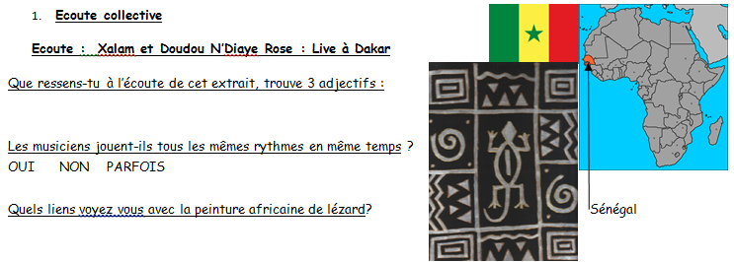
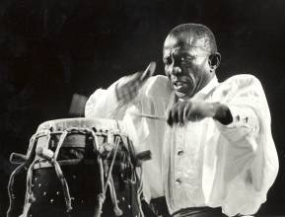
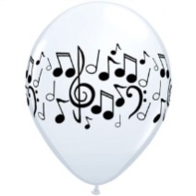
Dynamique rythmique, dansante
Une superposition de plusieurs motifs/rythmes différents

Slide 3


Slide 4
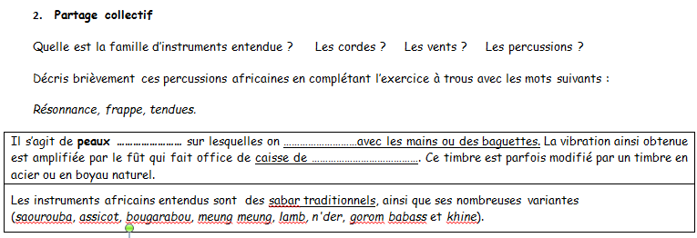
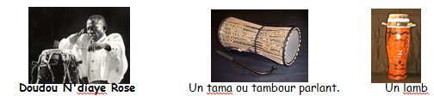
tendues
frappe
résonnance

Slide 5
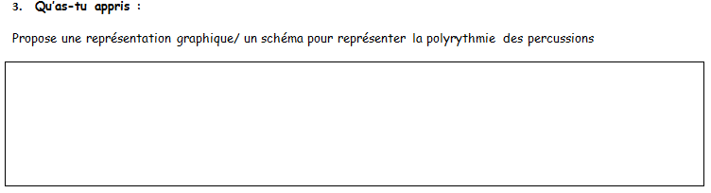

Slide 6
Vocabulaire

